Slide 1
캡스톤디자인2
프로젝트 제안서
캡스톤디자인
팀 명 : 택배크로스
21660021 김승현
21960027 양혜교
Copyrightⓒ. Saebyeol Yu. All Rights Reserved.

Slide 2
“
“
스마트 택배 보관함
Copyrightⓒ. Saebyeol Yu. All Rights Reserved.

Slide 3
Contents
1. 제작 동기
2. 장점
3. 사용 모듈
4. 동작 방식
5. 예상 화면

Slide 4
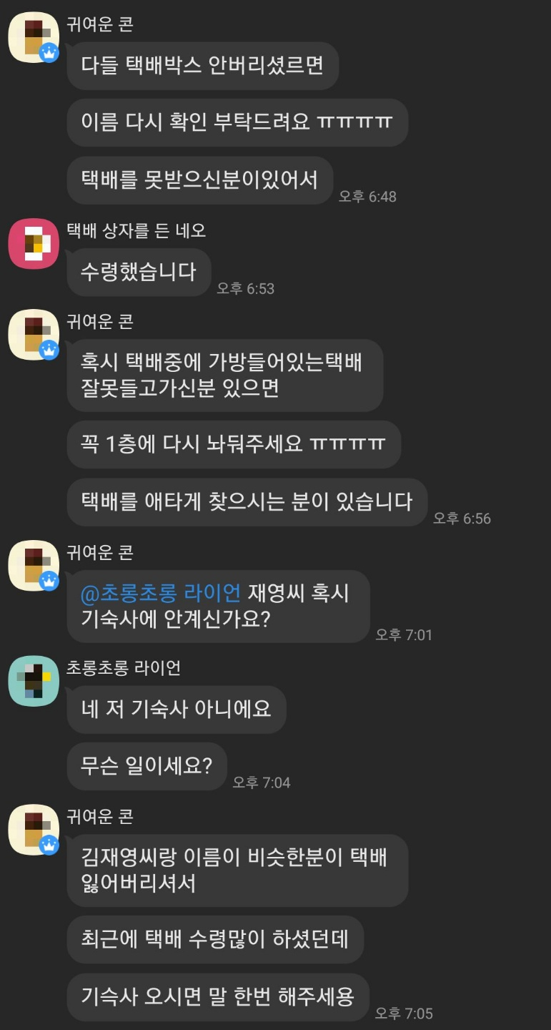
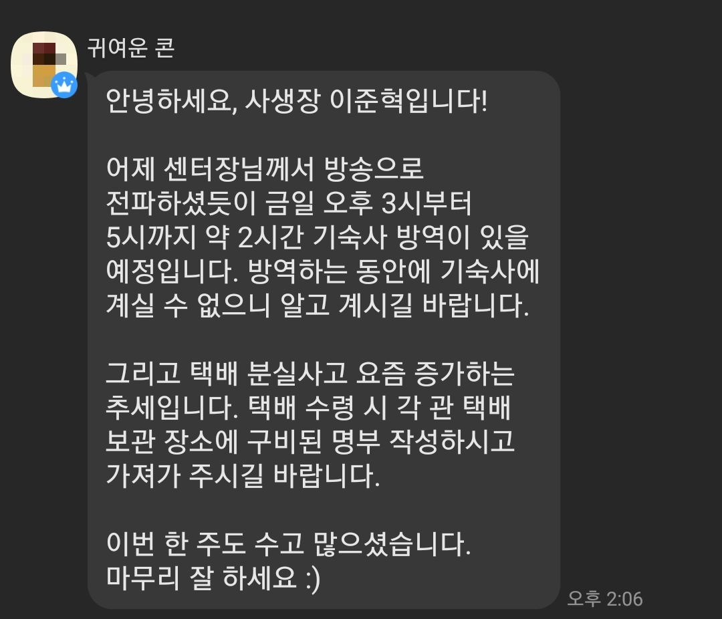
1
제작 동기
Copyrightⓒ. Saebyeol Yu. All Rights Reserved.

Slide 5
2
장점
기존의 택배 보관함
스마트 택배 보관함
독자적인 체계
중앙 관리 시스템이 존재
중앙 관리 시스템이 없음
분실 사고 예방
분실 시 빠른 대처 가능
Copyrightⓒ. Saebyeol Yu. All Rights Reserved.

Slide 6
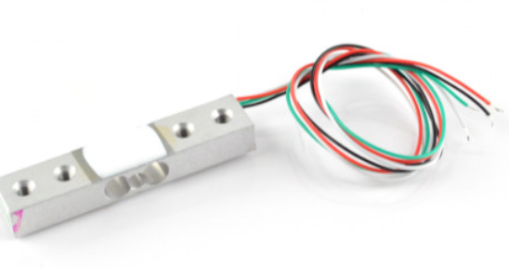
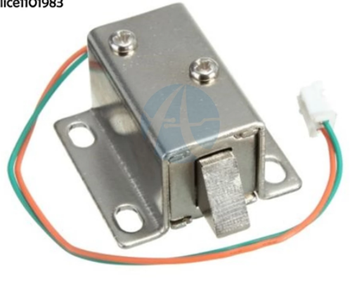

3
사용 모듈
로드셀 무게 센서
잠금식 솔레노이드
7인치 터치스크린
Copyrightⓒ. Saebyeol Yu. All Rights Reserved.

Slide 7








4
동작 방식
◎ 택배원
Copyrightⓒ. Saebyeol Yu. All Rights Reserved.

Slide 8



4
동작 방식
◎ 수령인(학생)
Copyrightⓒ. Saebyeol Yu. All Rights Reserved.

Slide 9
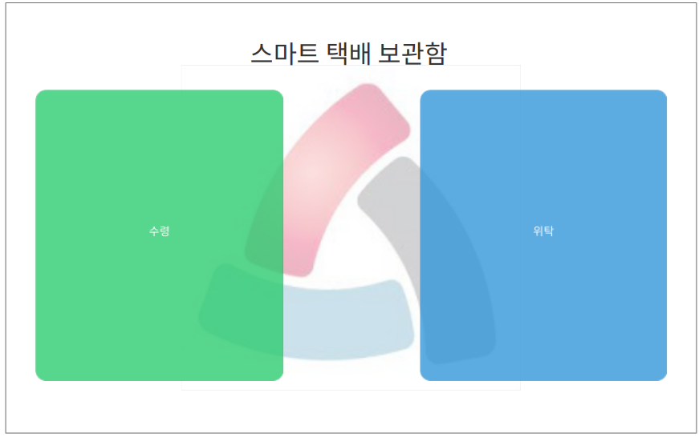
5
예상 화면
관리자 웹페이지
● 사용자 UI
수령
보관
Copyrightⓒ. Saebyeol Yu. All Rights Reserved.

Slide 10
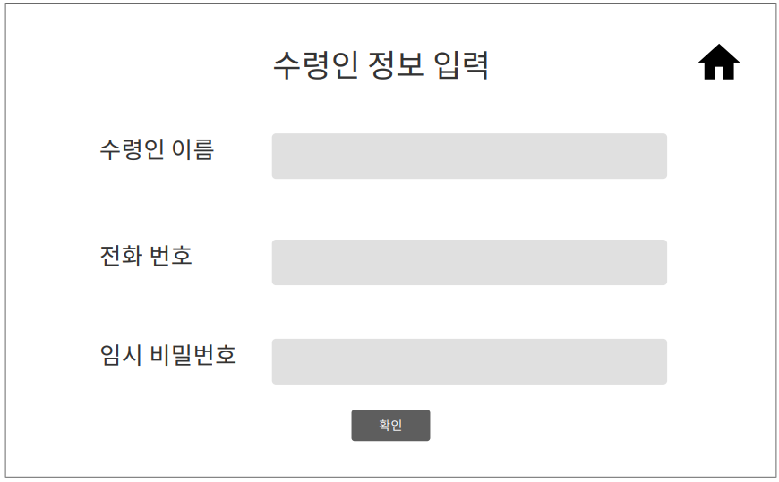
5
예상 화면
● 수령인 UI
Copyrightⓒ. Saebyeol Yu. All Rights Reserved.

Slide 11
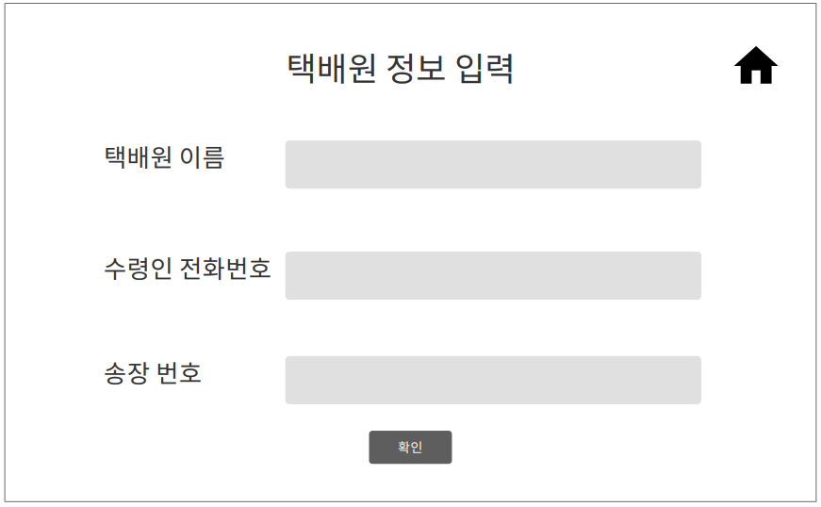
5
예상 화면
● 택배원 UI
Copyrightⓒ. Saebyeol Yu. All Rights Reserved.

Slide 12
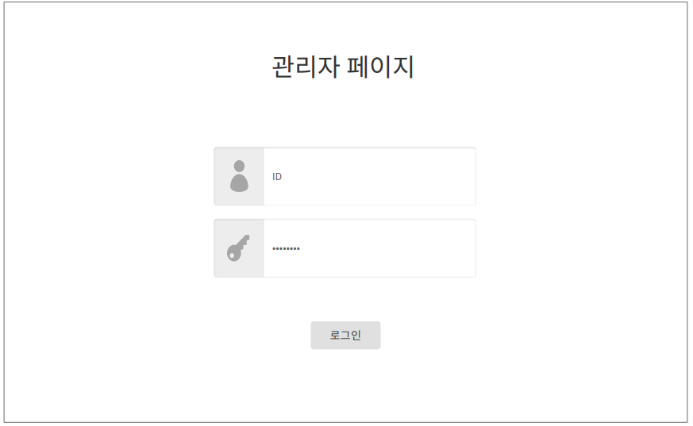
5
예상 화면
● 관리자 UI
Copyrightⓒ. Saebyeol Yu. All Rights Reserved.

Slide 13
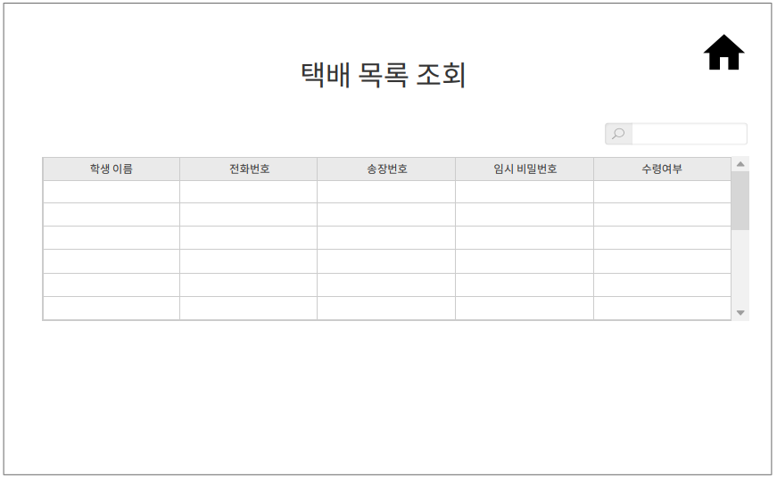
5
예상 화면
● 관리자 UI
Copyrightⓒ. Saebyeol Yu. All Rights Reserved.

Slide 14
“
“
감사합니다
Copyrightⓒ. Saebyeol Yu. All Rights Reserved.

